Slide 1

Bachelorarbeit Graduierung von Fazialisparesen durch Methoden des Maschinellen Lernens (Seminar)

Slide 2
Inhaltsverzeichnis
Fazialisparese & House-Brackmann Skala
Material (Datensatz)
Methode
Modulform
Direkte Ermittlung
Oversampling
Vorgehensweise
Sequenziell
Early Fusion
Late Fusion
Exkurs Caching
Experimente & Ergebnisse
Zusammenfassung und Ausblick

Slide 3
Fazialisparese & House-Brackmann Skala
Fazialisparese
Funktionsstörung der Hirnnerven und der mimischen Gesichtsmuskulatur
Beeinträchtigung der Muskeln im Gesicht
Meistens Halbseitig
Offensichtliche Merkmale:
Lidschluss
Mundwinkel
Strinbewegung (Runzeln / Augenbraun heben)
Symmetrie
Ursachen:
Infektion
Entzündung
Tumore
Angeborener Defekt
…
Skalen zur Einordnung:
House-Backman
Sunnybrook

Slide 4
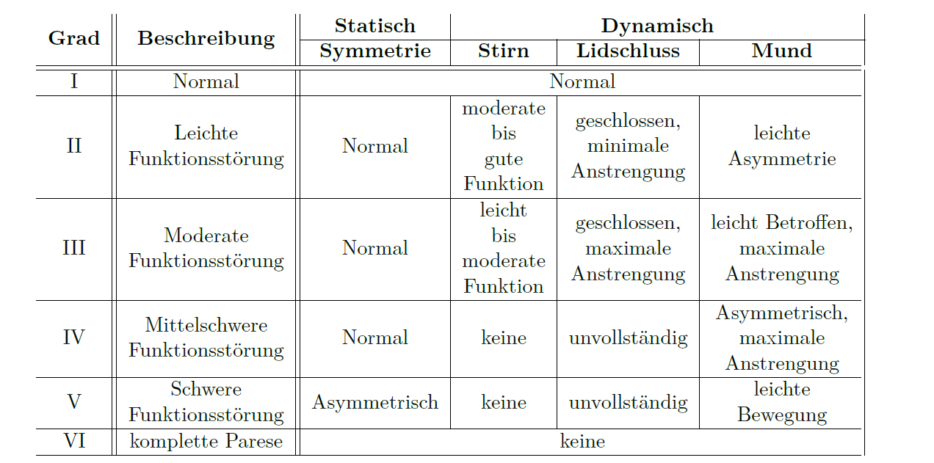
Fazialisparese & House-Brackmann Skala
Original H-B Tabelle (aus dem Englischen übersetzt)
House, J. W., & Brackmann, D. E. (1985). Facial Nerve Grading System. Otolaryngology-Head and Neck Surgery, 93(2), 146–147. doi:10.1177/019459988509300202
Notes:
1983 entwickelt von John House und Derald Brackmann
Maßstab in der Feststellung der Schwere
6 Punkte Skala
Problem der Bewegung

Slide 5
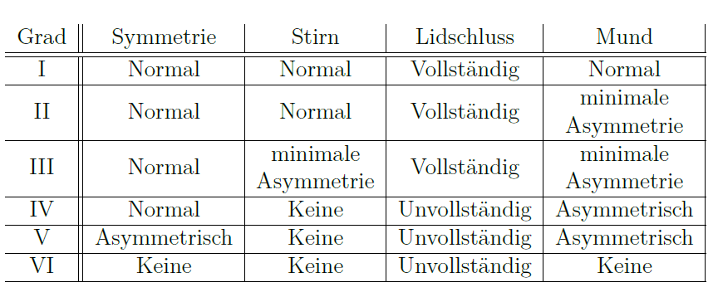
Fazialisparese & House-Brackmann Skala
Anpassung der H-B Tabelle
Notes:
- Angepasste Tabelle
Siehe Liedschluss
Nurnoch Statische elemente

Slide 6
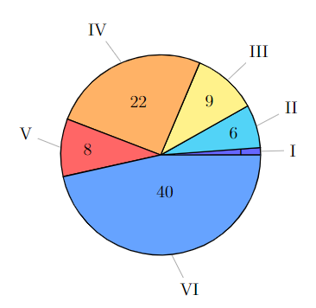
Material (Datensatz)
Verteilung der Grade aller Patient*innen
86 Patient*innen
Neun Bilder pro Patient
Grad VI ca. 50% des Datensatzes
Grad I – V zusammen ca. 50%
Notes:
- Verteilung der verfügbaren Patienten und Patientinnen bezogen auf ihren Grad

Slide 7
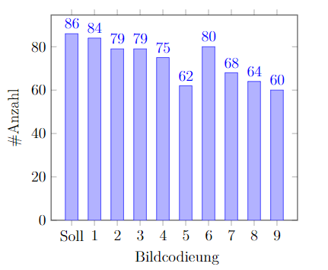
Material (Datensatz)
Vorhandensein der einzelnen Bilder nach der Codierung
Bildposen/codierung:
Ruhender Gesichtsausdruck
Augenbrauen heben
Lächeln, geschlossener Mund
Lächeln, geöffneter Mund
Lippen schürzen, „Duckface“
Augenschluss, leicht
Augenschluss, forciert
Nase rümpfen
Depression Unterlippe
Notes:
Verteilung der neun Bilder

Slide 8
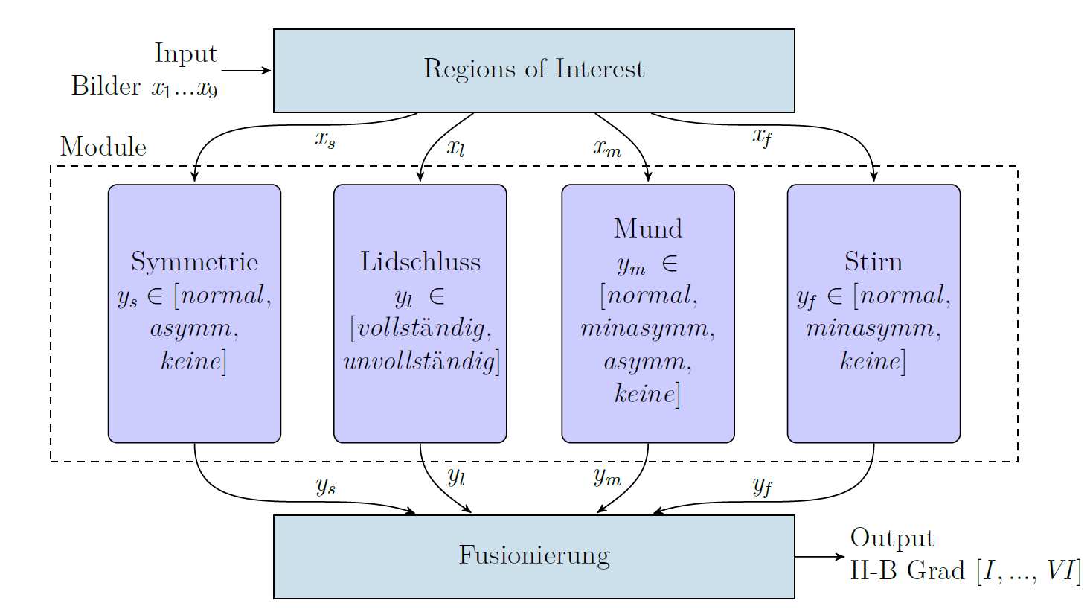
Methode
Modulform
Notes:
Modulbauweise kurz erklären
Mittlere Module sind Vorgehensweise und beinhalten Neuronale Netze

Slide 9
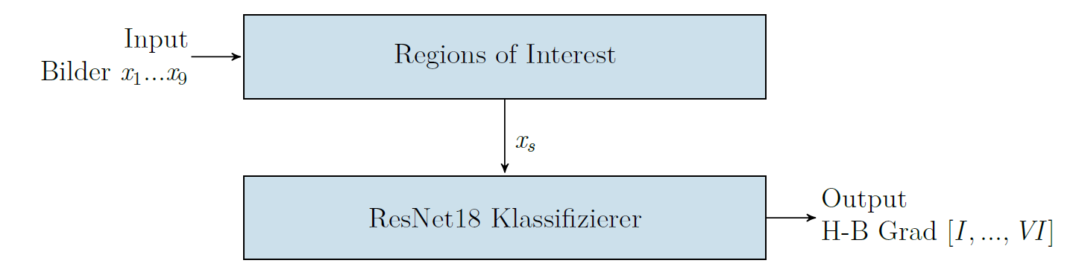
Methode
Direkte Ermittlung
Notes:
Kurz erklären der Direkten Ermittlung -→ unterschied zur Modulform

Slide 10
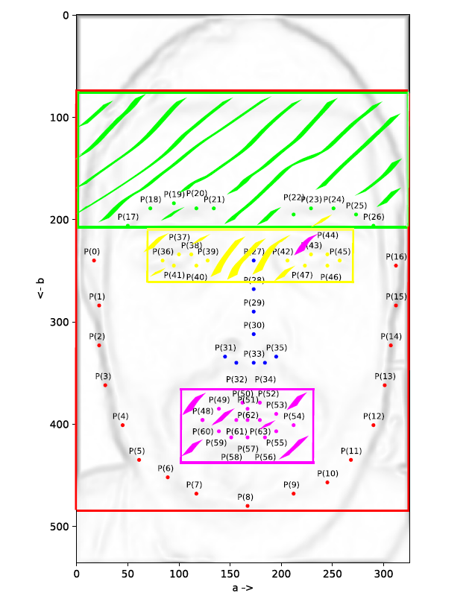
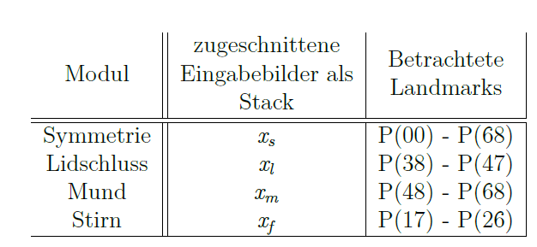
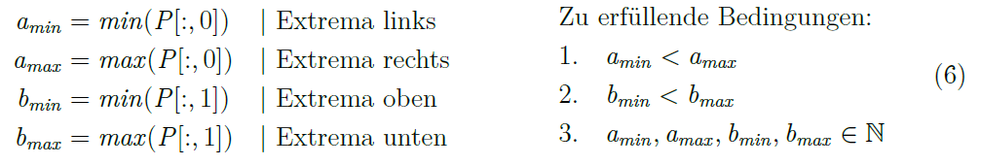
Methode
Aufbau der Module – Regions of Interest
Notes:
Zerteilung in die Regions of Interest erklären mit den Punkten

Slide 11
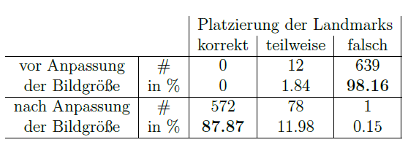

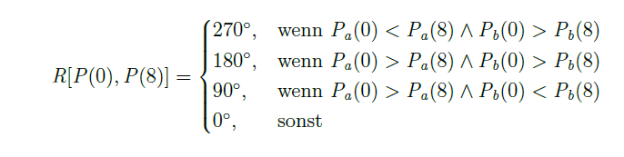
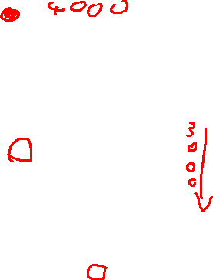
Methode
Aufbau der Module – Regions of Interest - Evaluation
Evaluation:
Korrektur:
Notes:
Die verfügbaren bilder Besitzen eine zu große Auflösing. Zwischen 3000- 4000 pixel
Zuerst die bilder Verkleinern durch den Faktor
Die Landmarks aber auf das große bild Beziehen -> den Faktor auf die Landmarks multiplizieren
Rotation anhand zwei punkte Korrigieren falls nötig

Slide 12
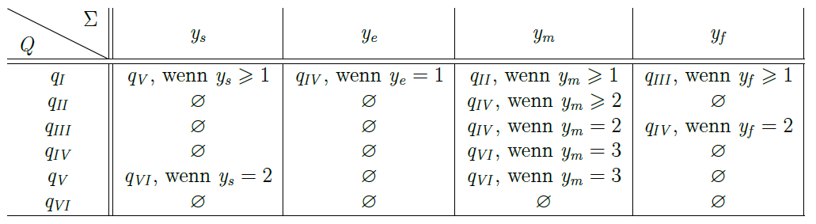
Methode
Aufbau der Module – Fusionierung durch einen Automaten
Der Nicht-Deterministischer Automat N besteht aus dem Fünftupel (Q,Σ, δ, E, F):
Überganstabelle δ des NEA N
Notes:
Fusionierung der Module zum Grad
Dazu werden die Wahrscheinlichkeiten in die Wahrscheinlichste Klasse umgerechnet -> die Höchste Wahrschinlichkeit gewinnt

Slide 13
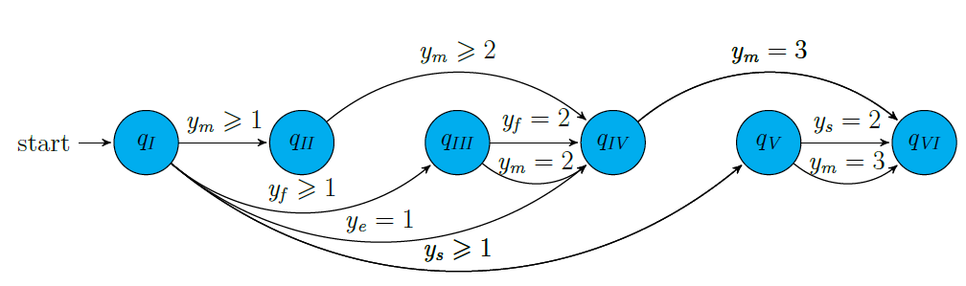
Methode
Aufbau der Module – Fusionierung durch einen Automaten

Slide 14
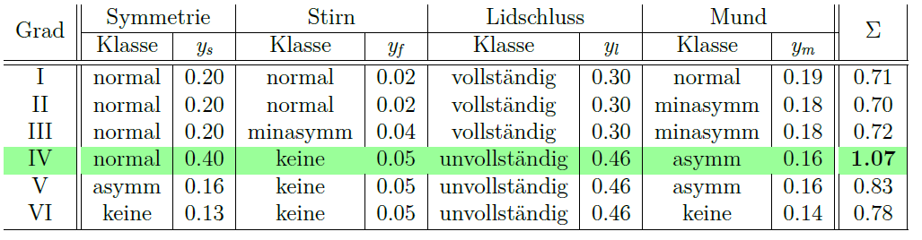
Methode
Aufbau der Module – Fusionierung durch einen Automaten
Notes:
Zeilensumme kurz Darstellen

Slide 15
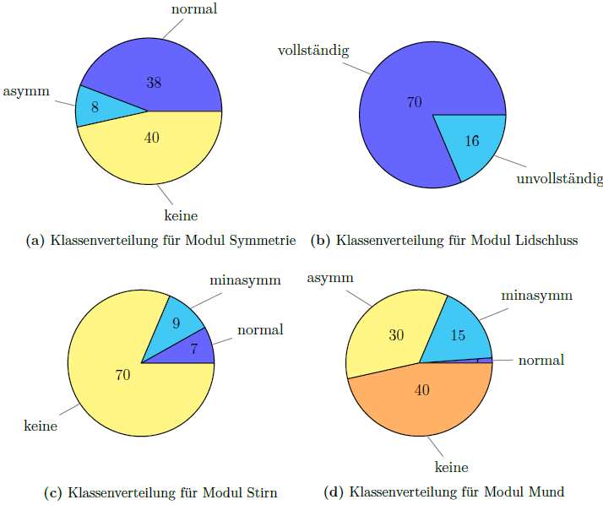
Methode
Oversampling
Verteilung auf die einzelnen Module
Verteilung der Direkten Ermittlung
Notes:
Problem Oversampling kurz darstellen anhand der Klassenverteilung
Gewicht wird durch 1/l berechnet wobei l die anzahl der Klasse sind z.B Modul Stirn
Gewichte müssen nicht 100% ergeben
Pytorch wählt durch die Gewichte die Passenden Patienten aus. Dazu werden die Patienten Repliziert für die Kleineren bzw ausgewählt je nach Batch-Size

Slide 16
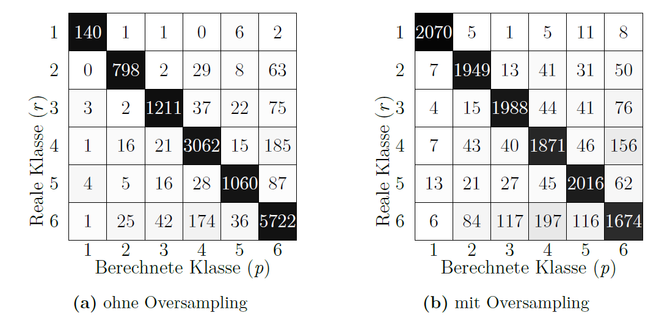
Methode
Oversampling - Beweis
Notes:
Oversampling Zeilensumme ist fast gleich in der rechten seite
Funktion anhand der Direkten Ermittlung bewiesen
Somit Bewisese

Slide 17
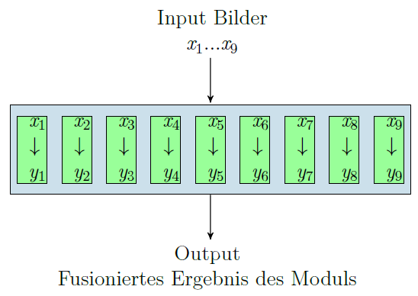
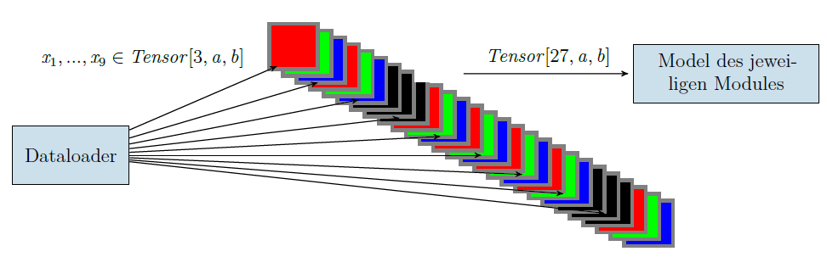
Vorgehensweise
Sequentiell
Early Fusion
Late Fusion
Modul M
Die zugeordneten neun Bilder eines Modules durchlaufen das vorgesehene Neuronale Netz sequenziell (hintereinander)
Nicht vorhandene Bilder werden weggelassen
Konkatenation der Bilder
Nicht vorhandene Bilder werden schwarz (Tensoren mit den Werten 0) dargestellt
Jedes Bild bekommt sein eigenes Neuronales Netz
Problem: Nicht alle Patienten haben alle Bilder
Nicht vorhandene Bilder werden weggelassen
Notes:
Kurz erklären

Slide 18
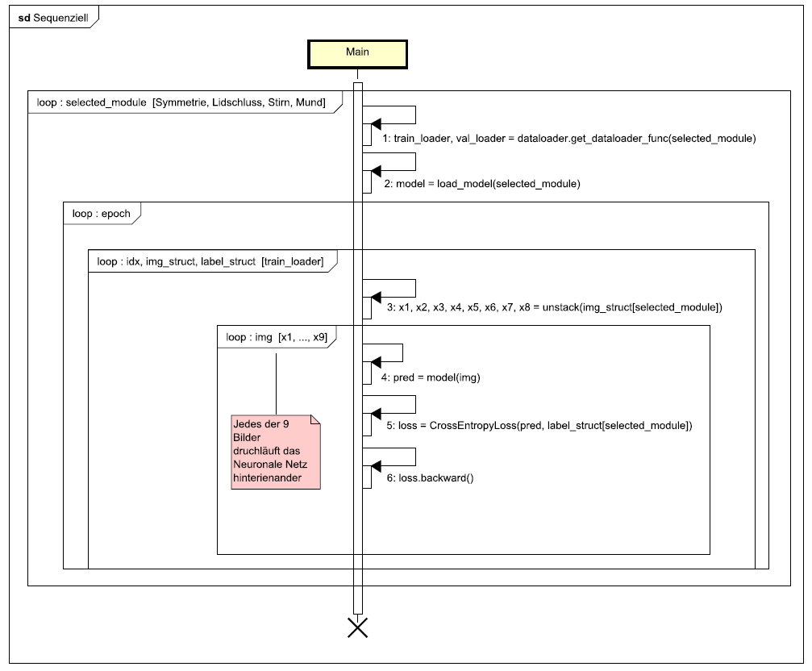

Vorgehensweise
Sequenziell
Notes:
Idealisiertes Sequenzdiagramm
Für die Detektion im Test also der Realen Anwendung werden die schleife mit den Epochs und der Ausrechnung des Losses weggelassen
- Schleife über die Images zeigen als Sequenzdiagramm

Slide 19
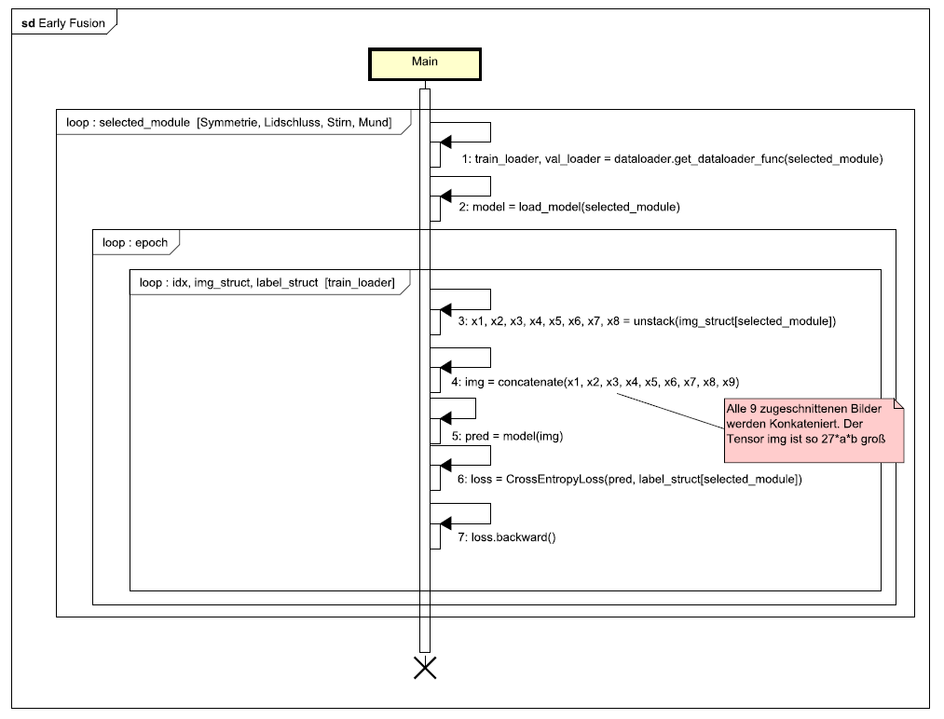
Vorgehensweise
Early Fusion
Notes:
Idealisiertes Sequenzdiagramm
Für die Detektion im Test also der Realen Anwendung werden die schleife mit den Epochs und der Ausrechnung des Losses weggelassen
- Schleife wird Operation die alle Images Konkateniert

Slide 20
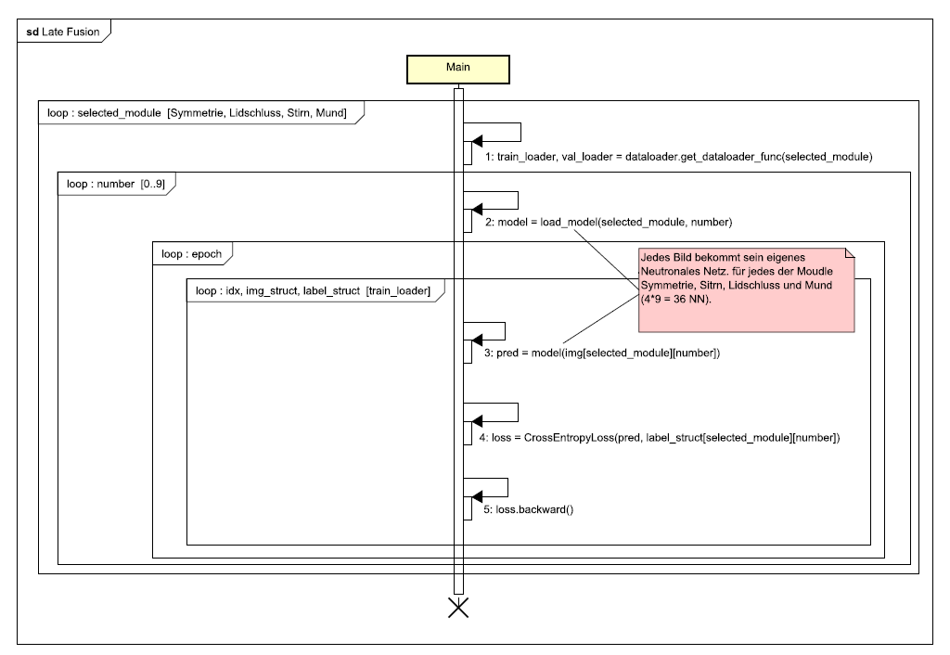
Vorgehensweise
Late Fusion
Notes:
Idealisiertes Sequenzdiagramm
Für die Detektion im Test also der Realen Anwendung werden die schleife mit den Epochs und der Ausrechnung des Losses weggelassen
- Schleife wird vor dem laden der Neuronalen Netze gesetzt

Slide 21
Exkurs Caching
Problemstellung: Der benötigte Zeitaufwand nimmt mit den Epochs zu für die Trainingsphase der Netze. Berechnungen werden so öfter als nötig ausgeführt. Lösung des Problems ist das Nutzen von Caching.
Berechnungsschritte innerhalb der Trainingsphase:
Vorab Berechenbar:
Laden der Bilder
Punkteberechnung
Zuschnitt
Nicht Berechenbar:
Augmentierung
Vorwärtsrechnung der Neuronalen Netze
Ausrechnen des Losses
Backpropagation (Optimieren der Netze)

Slide 22
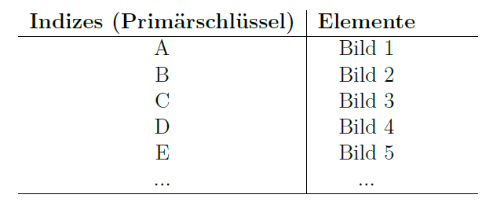
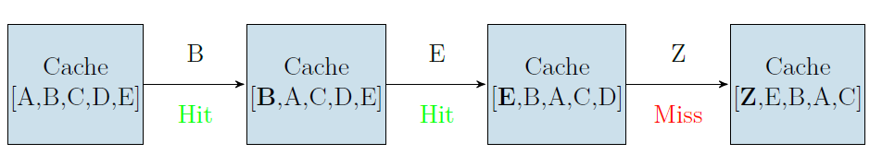
Exkurs Caching
Least Recently Used Cache (LRU-Cache)
Externe Datenbank
Worst Case Execution Time (WCET):
im Cache:
WCET_ges = WCET_cache
nicht im Cache:
WCET_ges = WCET_cache + WCET_calc
Worst Case Execution Time (WCET):
Initiale Berechnung (einmalig):
WCET_init = WCET_calc * x / n für x Patienten und n Threads
Lesen:
WCET_ges = WCET_read
Notes:
LRU kurz Prinzip erklären und Worstcase Zeit
DB Prinzip erklären

Slide 23
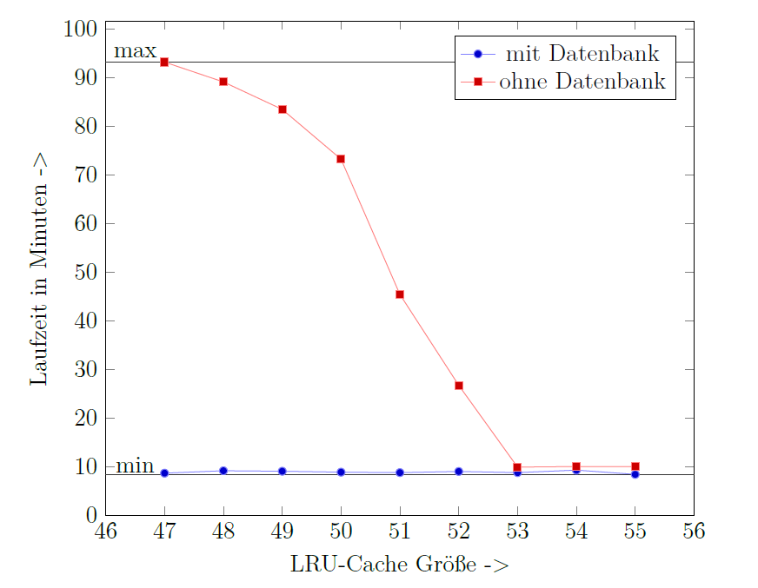
Exkurs Caching
Experimentell ermittelte Execution Time
Notes:
Verkleinerter Datensatz nur 53 Patient*innen und nur 5 Epochs
Ist der LRU Cache Size größer gleich als die anzahl der Patienten so ist die Laufzeit stabil
Ähnelt einer Sigmoidfunktion
Je weiter Verkleinert wirk desto größer wird die Mussrate und die Gesammtlaufzeit der Software nimmt zu

Slide 24
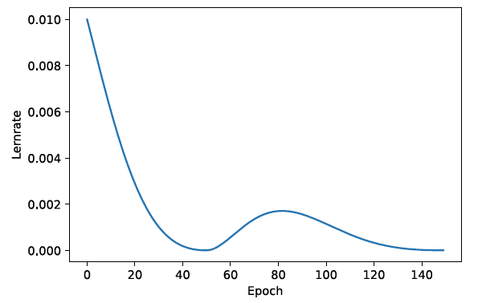
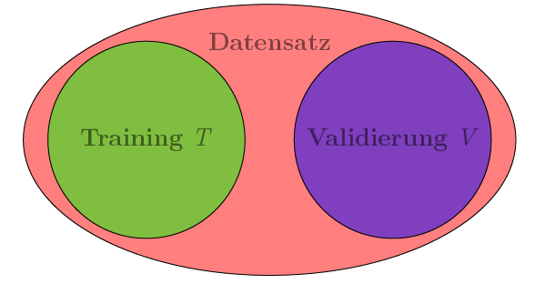
Experimente & Ergebnisse
Hyperparameter
Lernrate:
Exponentialfunktion und Cosinusfunktion
Loss Funktion:
Cross Entropy Loss
Teilung des Datensatzes in disjunkte Hälften:
Trainingsdatensatz zu 75%
Validierungsdatensatz zu 25%
Augmentierung (nur auf Training angewendet):
Farbraumverschiebung (Collor Jitter)
Kontrast bzw. Helligkeitsverschiebung
Translation und Rotation der Bilder
Spiegelung der Bilder (Wahrscheinlichkeit 50%)
Anweundung eines Gauß Filters für die unschärfe
Normalisierung der Tensorschichten
Lernrate
Disjunkter Datensätze
Notes:
Kurz erklären

Slide 25
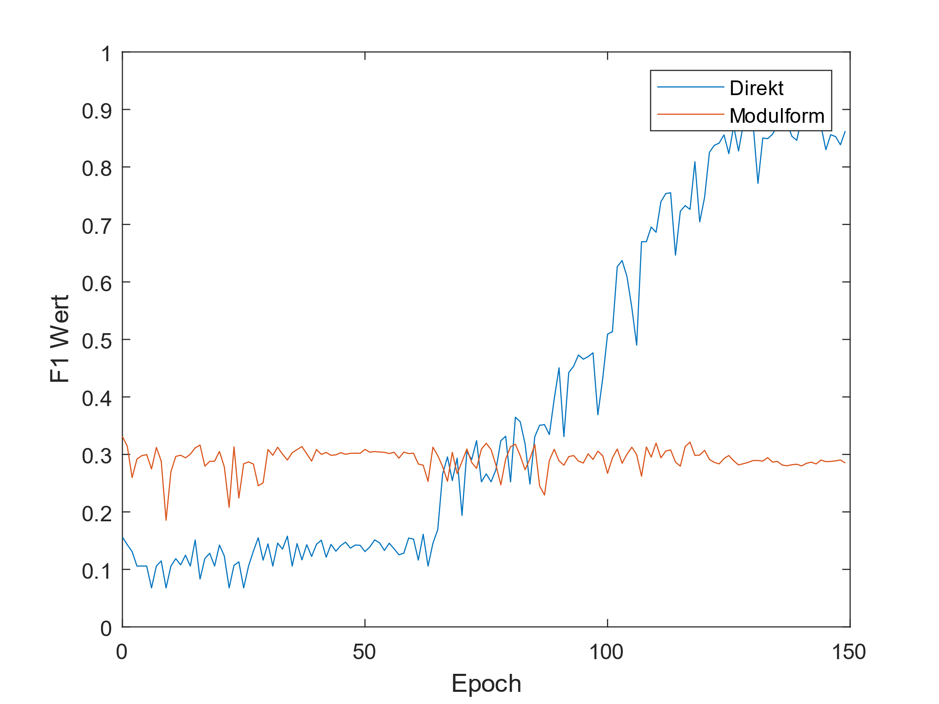
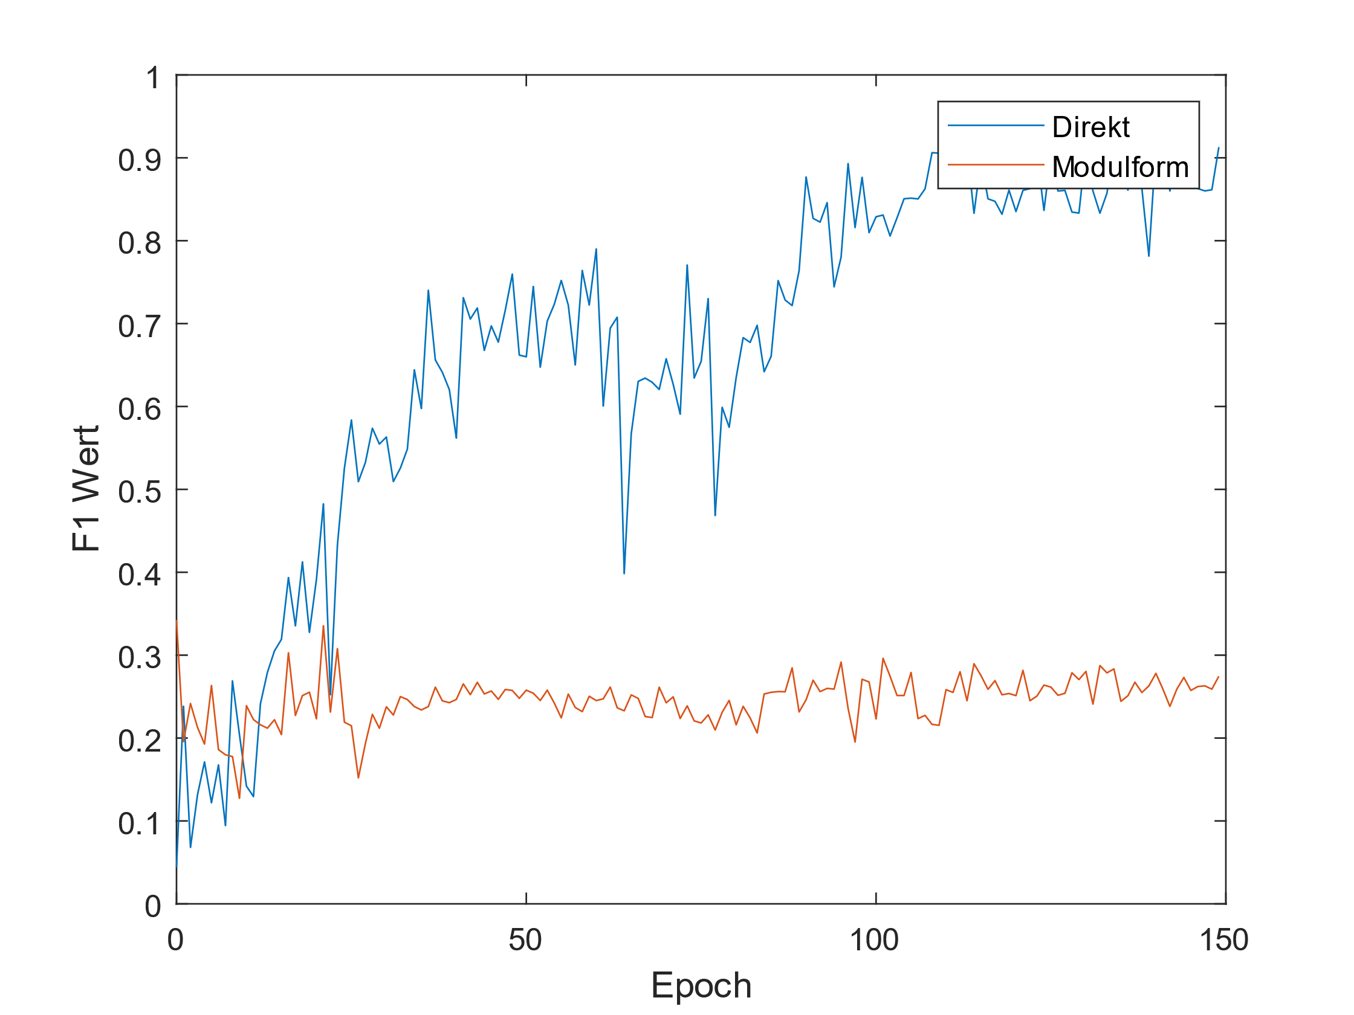
Experimente & Ergebnisse
Sequenziell
Ohne Oversampling
Mit Oversampling
Notes:
Modulform → die 4 zeinzelnen F1 Werte der Module werden addiert und durch 4 geteilt, da alle Module gleichen anteil am Erfolg haben.
Modulform -> gerade Linie -> keine wesentliche Änderung
Wahrscheinlich durch die Üebrschreibungen der Bilder untereinander
Fortschritt durch Bild 1 wird durch die anderen 8 zunichte gemacht

Slide 26
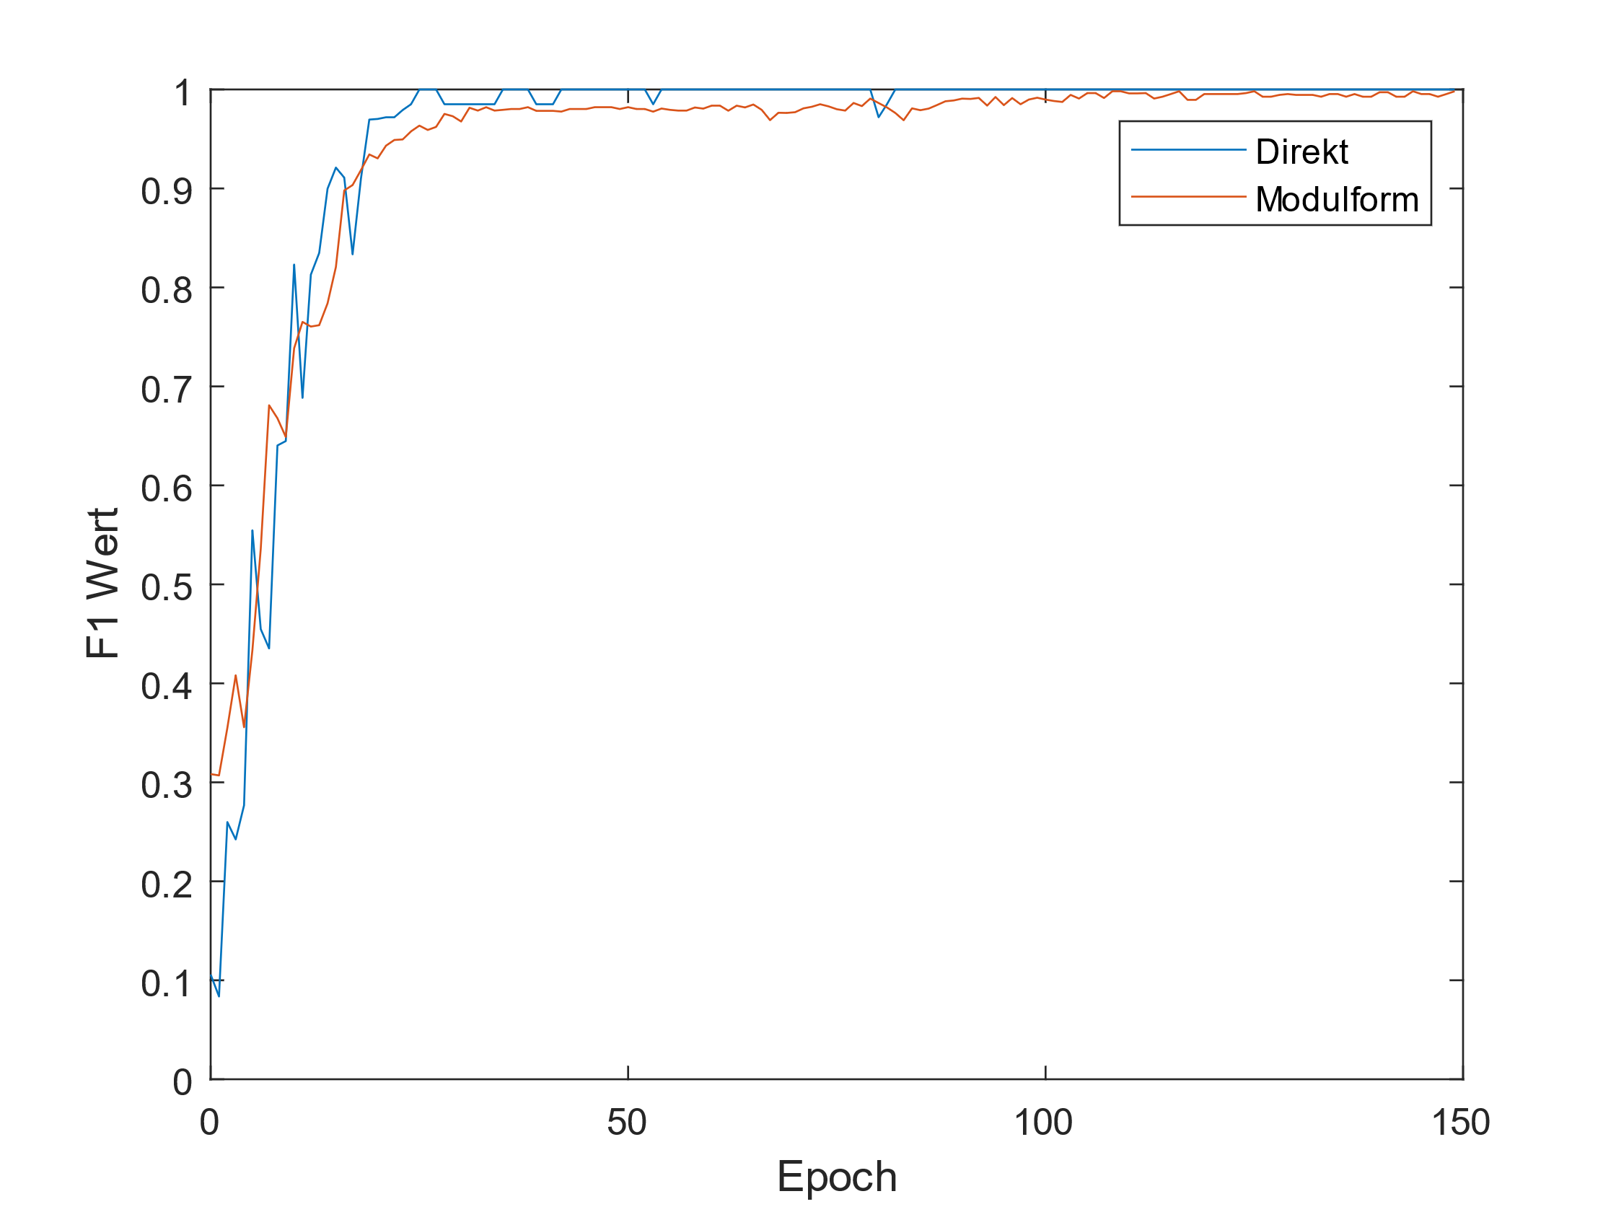
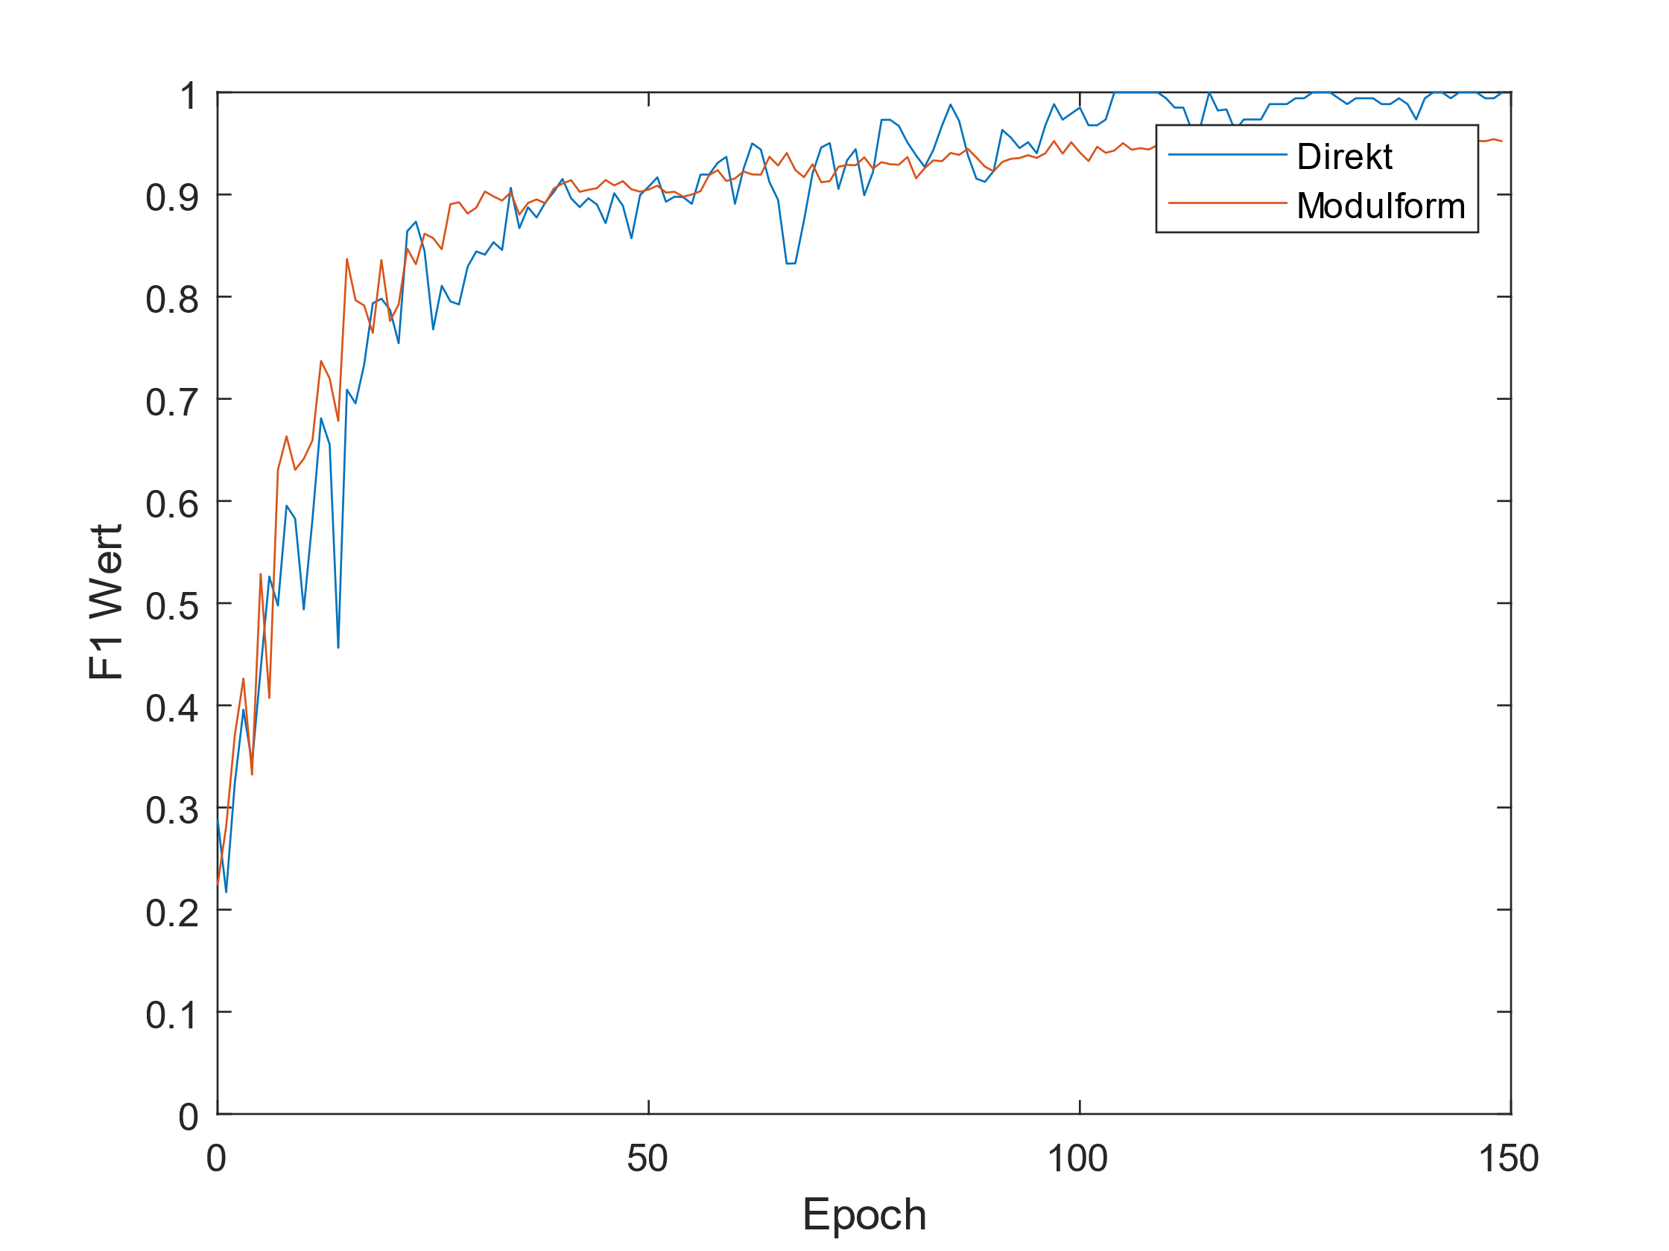
Experimente & Ergebnisse
Early Fusion
Ohne Oversampling
Mit Oversampling
Notes:
- Oversampling hat größere Schwankungen

Slide 27
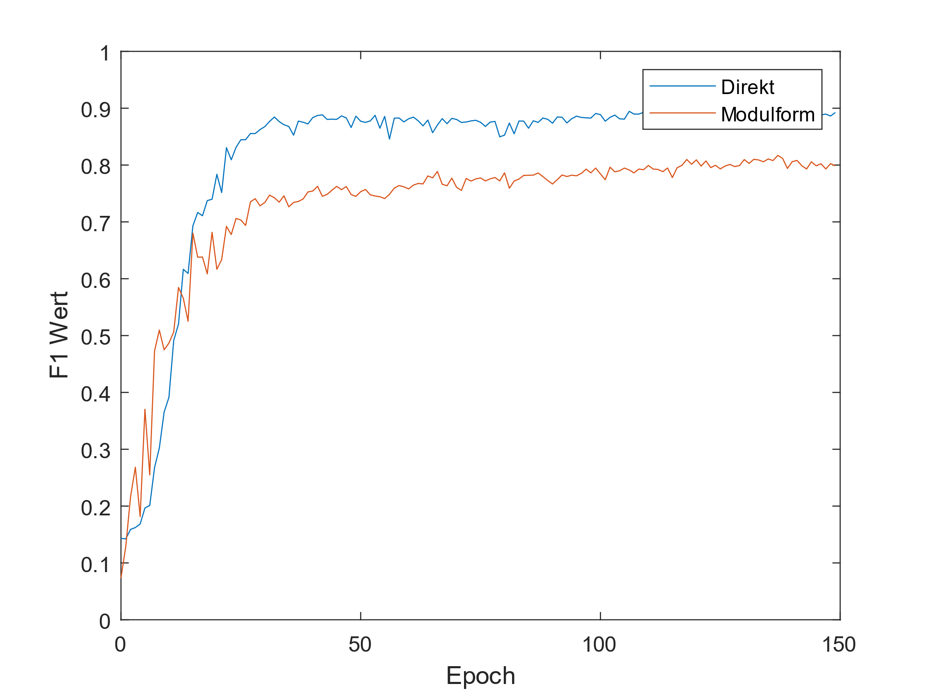
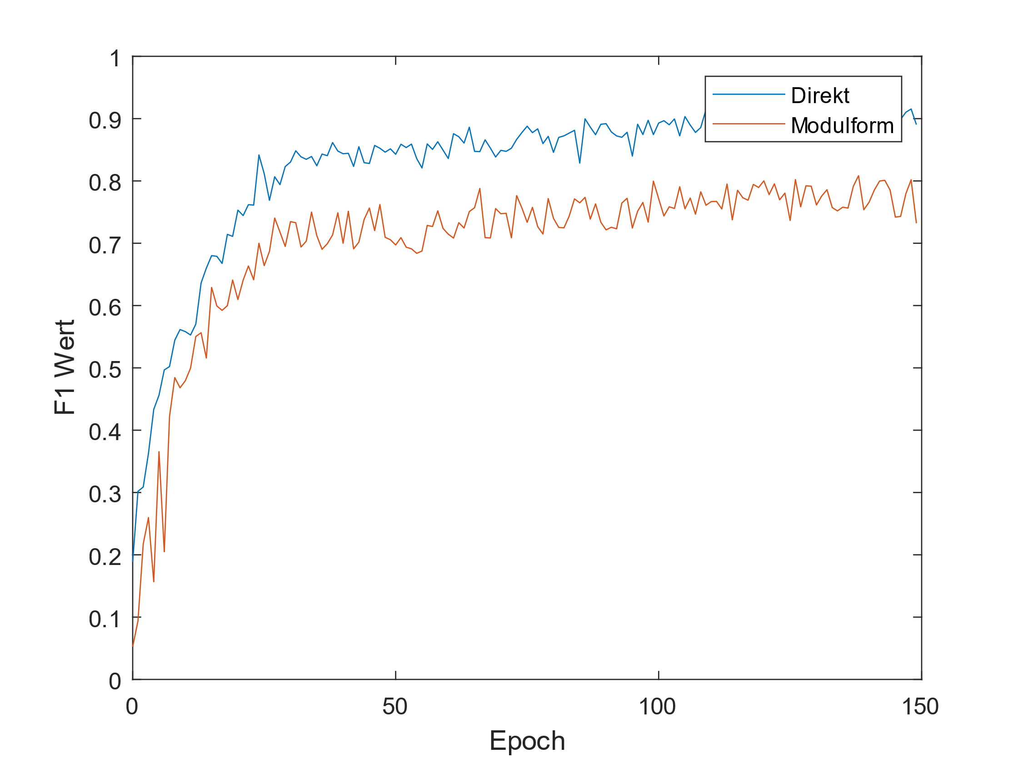
Experimente & Ergebnisse
Late Fusion
Ohne Oversampling
Mit Oversampling
Notes:
Lernfortschritt Stagniert bei beiden Formen
Die Modulform hat einen Offset zur Direkten form und ist leicht schlechter
Mit oversampling ist ein Leichtes wachstum zu verzeichnen

Slide 28
Zusammenfassung und Ausblick
Zusammenfassung:
Early Fusion als Vorgehensweise erzeugt den besten Graph sowohl für die Modulform als auch Direkt
Modul- und Direktform sind gleichwertig
Komponenten des modularen Aufbaus können anderweitig verwendet werden
Oversampling erbringt keinen Vorteil
Zu wenige Patientendatensätze für ein aussagekräftiges Ergebnis
Ausblick:
Ausbau zu einer Thick- und/oder Thin-Client Architektur (API zum zugriff über einen Browser, Desktop PC, …)
Verschlüsselung der Patientendaten
Informations-/Datenfusion mit anderen Skalen z.B. Sunnybrook

